Slide 1
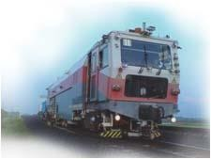
GERAK DINAMIK JALAN REL

Slide 2
OUTPUT :
Mahasiswa dapat menjelaskan karakteristik pergerakan lokomotif
Mahasiswa dapat menjelaskan keterkaitan gaya tarik lokomotif dengan kelandaian rel kereta api
Mahasiswa dapat menghitung jarak pengereman dan mengetahui tujuannya

Slide 3
GERAK DINAMIK JALAN REL
Sarana perkeretapian dan jenisnya
Komponen utama lokomotif diesel
Karakteristik dan performance
Sistem pengereman

Slide 4
SARANA PERKERETAPIAN
Menurut Undang-undang RI No.23 tahun 2007 Tentang
Perkeretapian, sarana perkeretapian terdiri dari :
Lokomotif, kendaraan rel yang dapat bergerak sendiri dengan motor diesel sebagai sumber tenaga dan berfungsi untuk menarik atau mendorong rangkaian kereta atau gerbong
Kereta, kendaraan rel yang berfungsi untuk mengangkut penumpang lengkap dengan fasilitasnya
Gerbong, kendaraan rel yang berfungsi untuk mengangkut
barang
Peralatan khusus

Slide 5
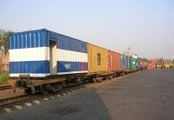
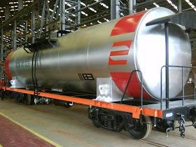
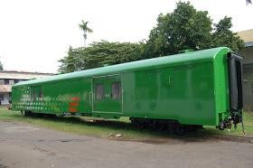
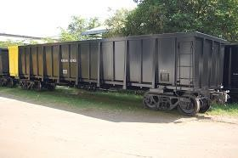
Gerbong peti kemas (PPCW)
Gerbong pengangkut BBM (KKW)
Gerbong pengangkut batubara(KKBW)
Gerbong bagasi

Slide 6
Tipe Lokomotif
Berdasarkan mesin, lokomotif dibedakan menjadi :
Lokomotif uap, merupakan cikal bakal mesin kereta api , umumnya
bahan bakar berasal dari kayu atau batu bara
Lokomotif diesel, menggunakan mesin diesel sebagai sumber tenaga. Dibedakan lagi menjadi :
  Lokomotif diesel transmisi mekanis
  Lokomotif diesel transmisi elektrik
  Lokomotif diesel transmisi hidraulik
Lokomotif listrik, prinsip kerja mirip lokomotif diesel elektrik, hanya listriknya berasal dari kabel transmisi di atas jalur kereta api

Slide 7
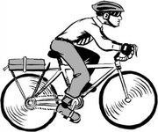
Tenaga penggerak dan Transmisi
Tenaga penggerak → OTOT
TRANSMISI
“Meneruskan”
Gerakan putar pedal diteruskan melalui piringan bergigi yang menarik rantai
Sepeda maju
Roda berputar

Slide 8
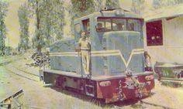
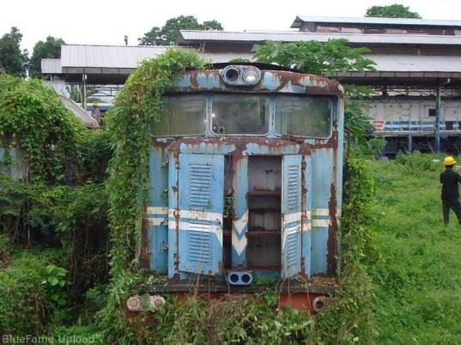
Tenaga penggerak dan Transmisi
Transmisi mekanik
Cara kerja mirip dengan mobil berkopling, yaitu momen putar dari motor diesel ke kopling gesek → roda gigi → gardan → poros/as → roda penggerak
Kelemahan :
sering timbul hentakan (mempengaruhi kenyamanan rangkaian kereta atau gerbong yang ditarik
Tenaga kecil
1965
present

Slide 9
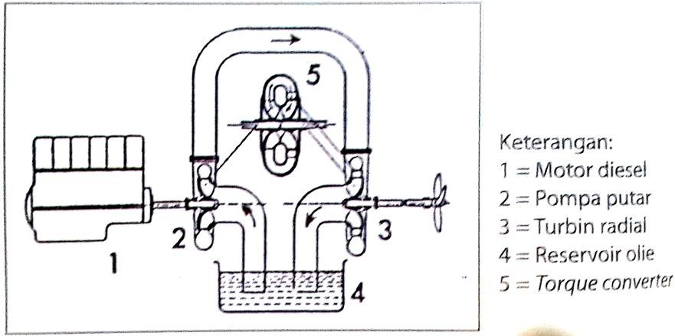
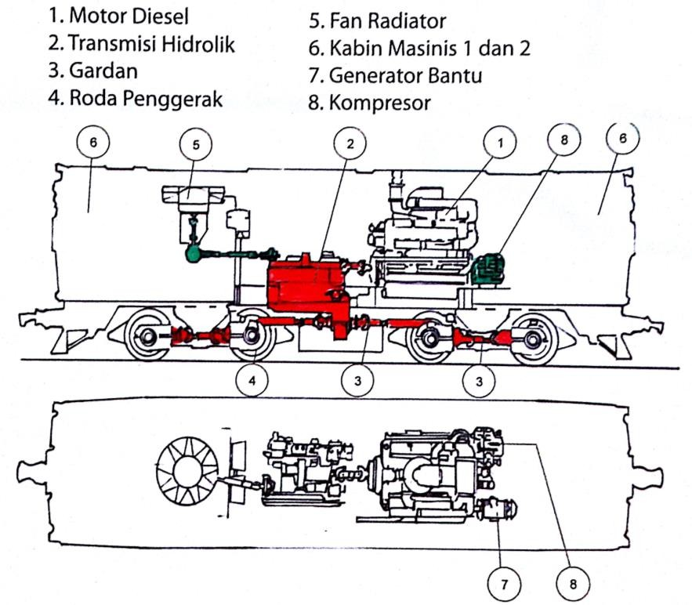
Tenaga penggerak dan Transmisi
Transmisi hidrolik
Menggunakan tenaga diesel untuk memompa oli dan selanjutnya disalurkan ke perangkat hidrolik untuk menggerakkan roda
Kelemahan :
Perawatan rumit dan resiko kerusakan fatal

Slide 10
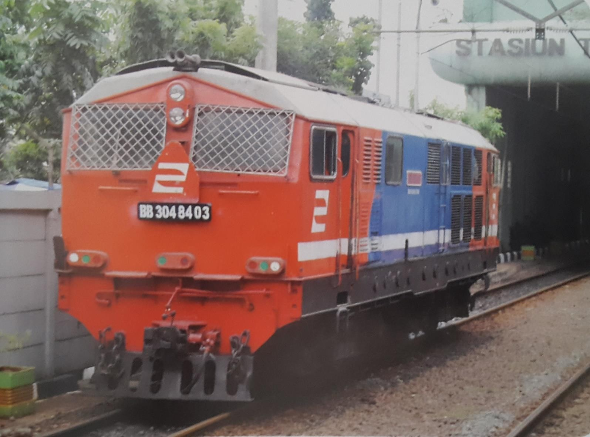
Lokomotif seri BB 304 (buatan Fried Krupp Jerman)

Slide 11
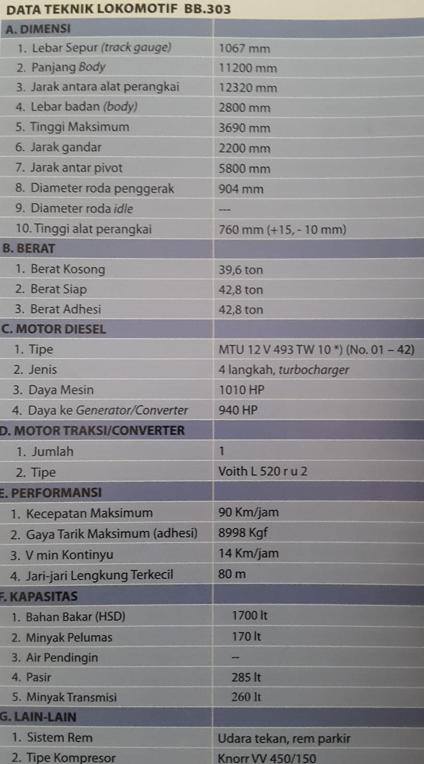
Terkait dengan ruang bebas jalan rel, layout emplasemen stasiun
Menentukan passing tonnase → siklus perawatan jalan rel
Menentukan kelandaian maksimum suatu lintas

Slide 12
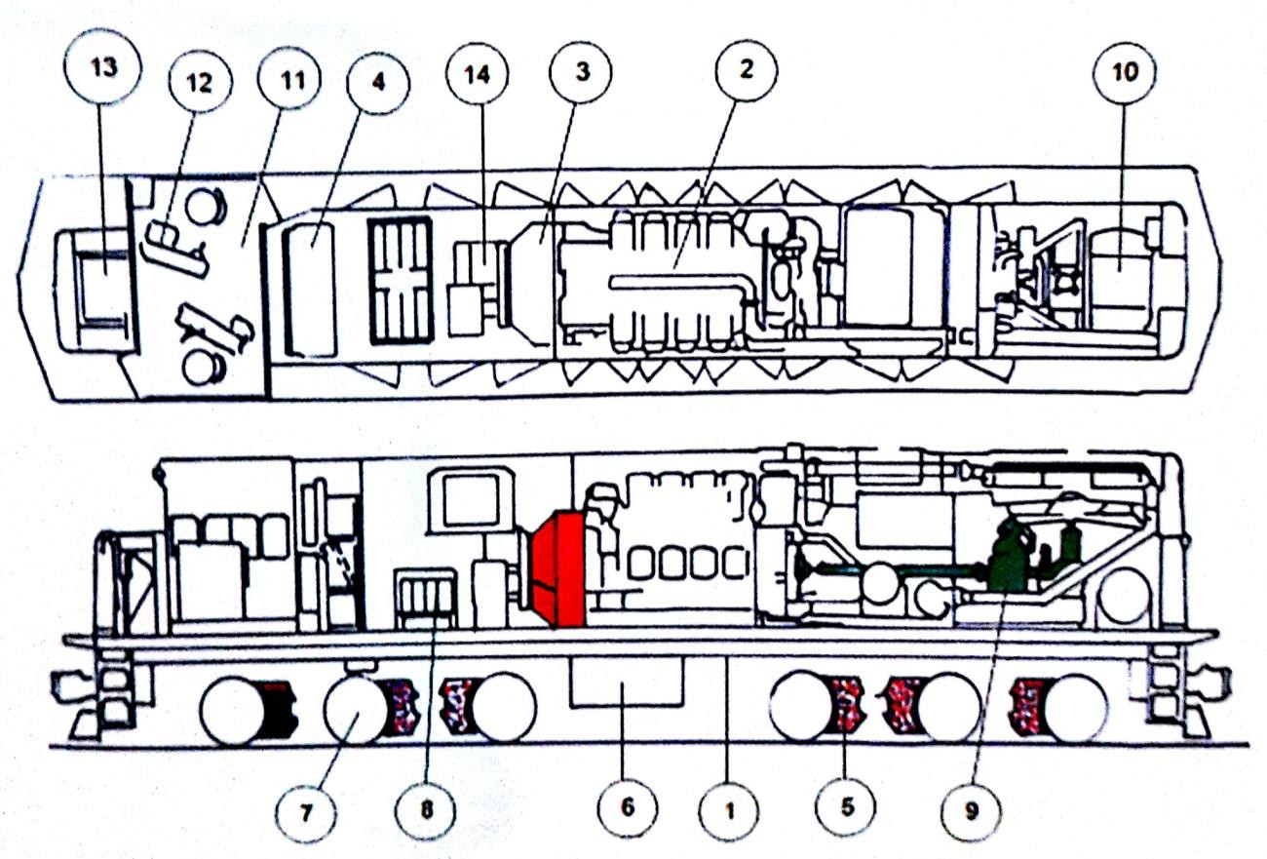
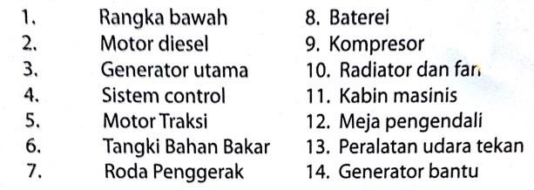
Tenaga penggerak dan Transmisi
Transmisi elektrik
Momen putar poros output akan langsung menggerakkan suatu generator yang menghasilkan arus listrik yang diatur oleh motor traksi. Berdasarkan generatornya dibedakan menjadi DC dan AC

Slide 13
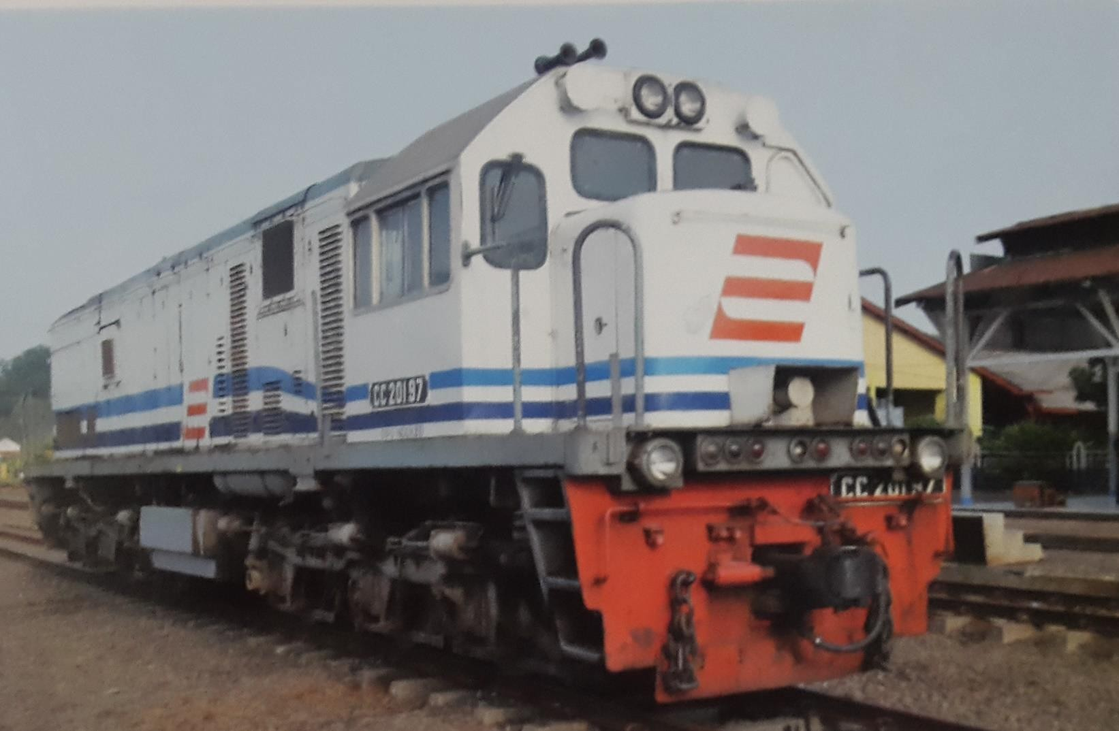
Lokomotif diesel elektrik CC 201

Slide 14
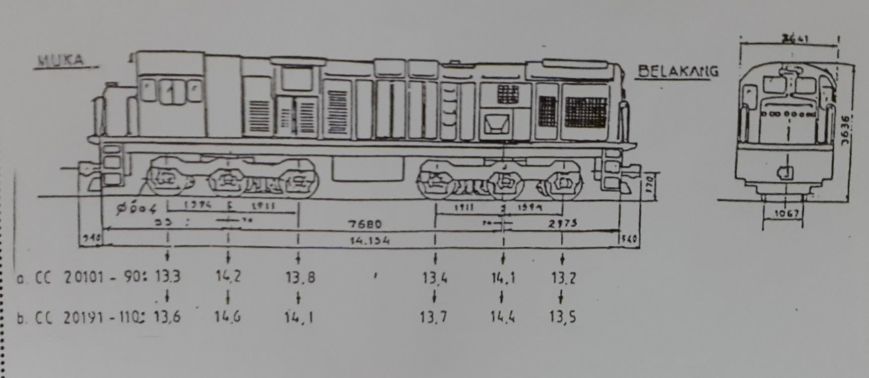
Tampak samping Lokomotif diesel elektrik CC 201

Slide 15
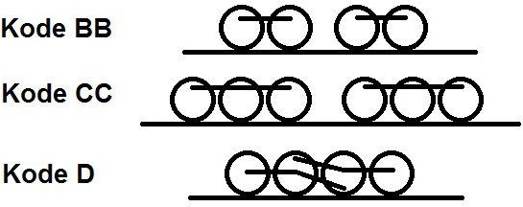
Sistem penomoran lokomotif
Secara umum penomoran lokomotif adalah :
XX XXX XX
Digit 1 dan 2 : huruf besar yang menyatakan penggerak
B = dua gandar penggerak C = tiga gandar penggerak
D = empat gandar penggerak
Digit 3: jenis transmisi daya
1 = diesel mekanik 2 = diesel elektrik 3 = diesel hidrolik
Digit 4 dan 5: tipe atau kelompok produksi lokomotif dengan daya tertentu
00 = tipe pertama 01 = tipe kedua 02 = tipe ketiga

Slide 16
Sistem penomoran lokomotif
Secara umum penomoran lokomotif adalah :
XX XXX XX
Digit 6 dan 7 : menunjukkan no urut setiap individu lokomotif
Contoh :
BB 200 06 artinya lokomotif dengan 2 + 2 gandar penggerak , diesel elektrik tipe pertama dengan no urut 06
Bagaimana dengan CC 202 30 ?

Slide 17
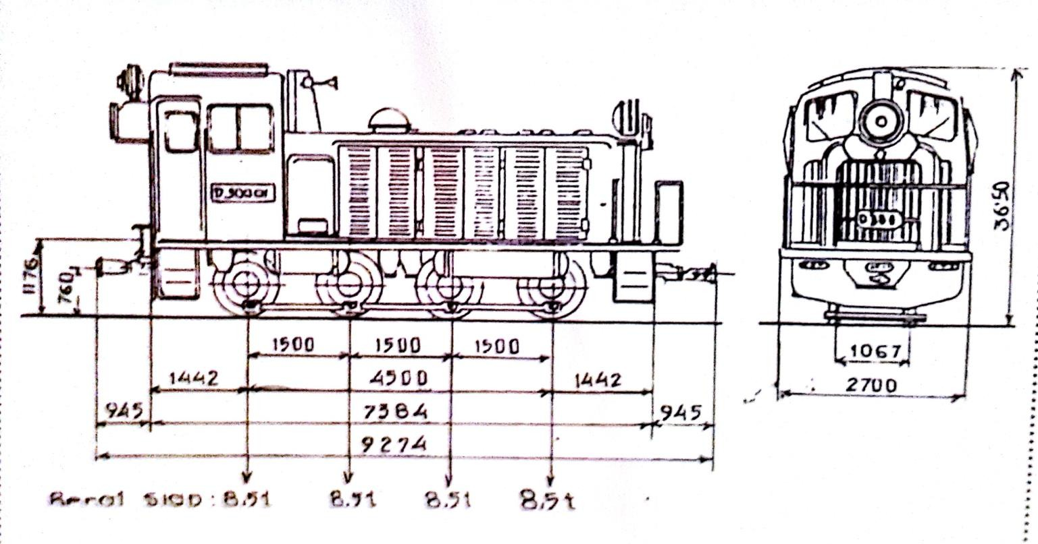
Tampak samping Lokomotif D 300

Slide 18
Lokomotif diesel Elektrik
Keselamatan operasi lokomotif ditentukan dari kondisi :
Komponen utama yang menuntut kehandalan lokomotif :
Bogie
Sistem rem Alat tolak tarik
Sistem kelengkapan
Motor diesel
Generator utama Motor traksi kompressor Sistem kelistrikan

Slide 19
Motor diesel
Motor diesel adalah mesin penggerak utama lokomotif
Besar daya bervariasi dari 100 HP sampai 2250 HP
Di Indonesia, berdasarkan cara kerjanya dibedakan menjadi :
  Motor diesel 2 langkah
  Motor diesel 4 langkah
Generator Utama
Dihubungkan langsung dengan motor diesel (diputar langsung oleh motor diesel)
Energi yang diterima 92 % akan digunakan untuk memutar rodalokomotif
dan sisa digunakan untuk pendingin udara dll
Dibedakan menjadi arus searah dan bolak balik

Slide 20
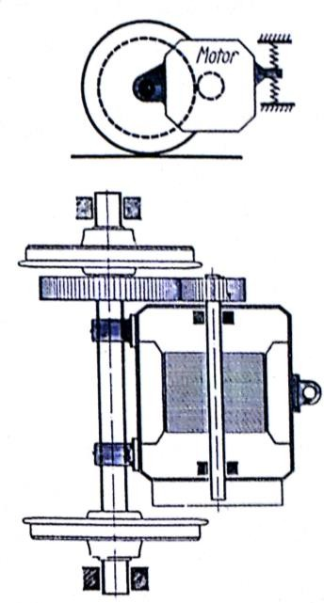
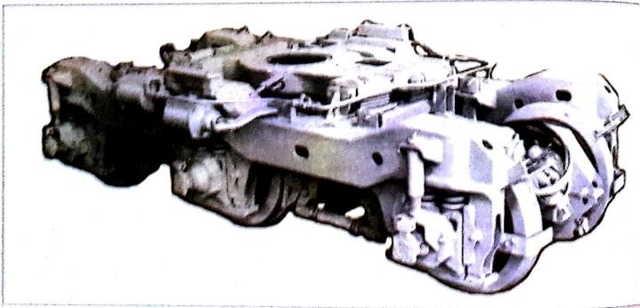
Motor traksi
Berfungsi untuk membangkitkan momen putar yang akan diteruskan ke roda gigi untuk memutar roda, sehingga akan menimbulkan gaya tarik atau gaya traksi lokomotif
Umumnya di Indonesia digunakan jenis arus daya searah (DC traction motor)
Bogie
Berfungsi untuk mendukung rangka dasar badan lokomotif beserta mesin dan peralatannya

Slide 21
Sistem rem
Sistem rem pada lokomotif dapat dibedakan menurut fungsinya adalah
Sistem rem untuk lokomotif
Sistem rem ini disebut juga independent brake, yaitu sistem rem yang dapat dioperasikan oleh masisnis sehingga hanhya rem pada lokomotif saja yang bekerja. Dapat dibedakan menjadi pneumatic atau air brake
Sistem rem untuk rangkaian
Dioperasikan oleh masinis untuk mengerjakan rem di seluruh rangkaian kereta atau gerbong dengan cara menarik handle rem. Cara kerjanya adalah :
  Rem lepas
  Rem bekerja

Slide 22
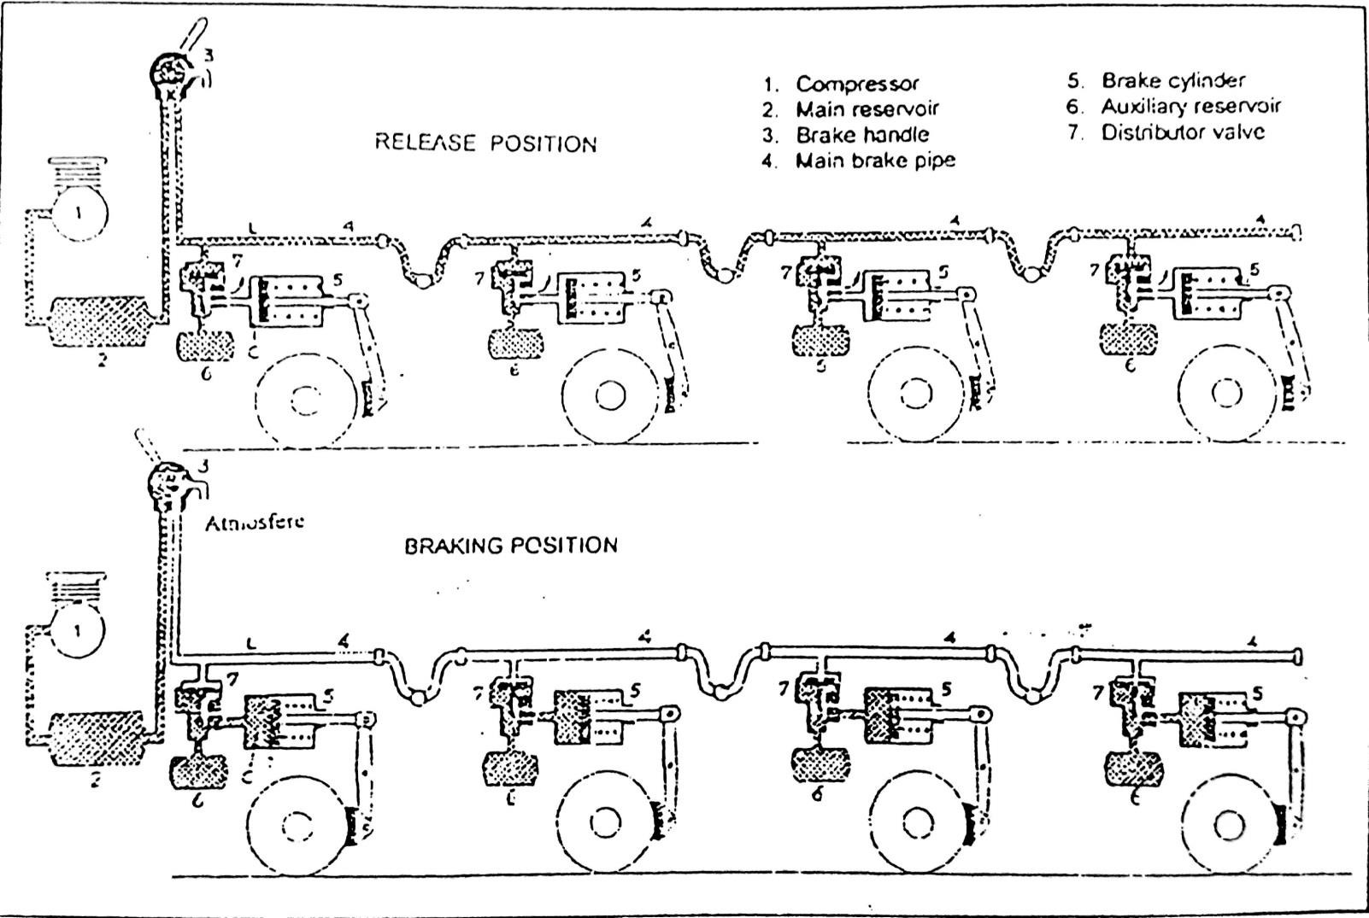
SISTEM PENGEREMAN

Slide 23
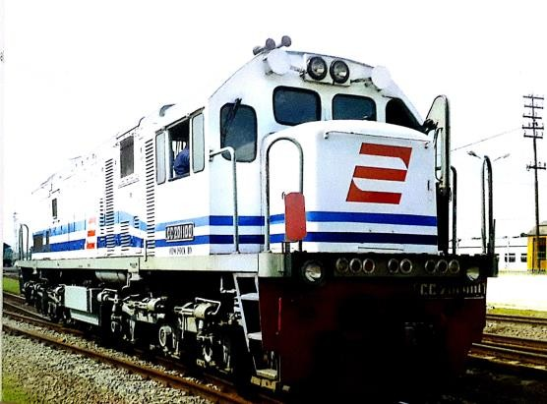
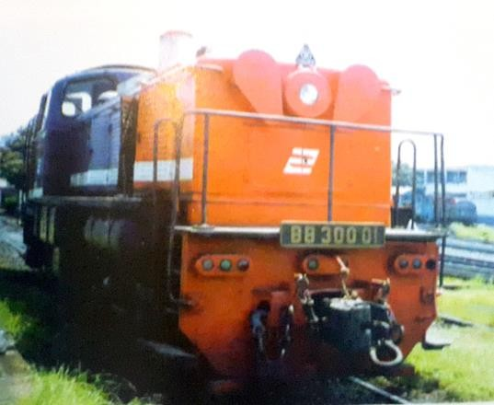
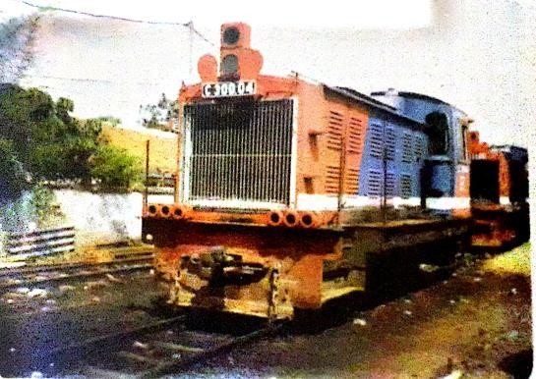
Karakteristik dan performance
Ukuran dimensi lokomotif (panjang, lebar dan tinggi) umumnya dibuat hampir sama , yaitu sesuai batas syarat ruang sarana kendaraan. Variasi ukuran hanya untuk panjangnya.
Klasifikasi lokomotif diesel di Indonesia berdasarkan daya motornya adalah :
  Lokomotif diesel besar (daya > 800 HP), contohnya
BB200,BB201,CC200,CC201, CC202,CC203
  Lokomotif diesel sedang (daya sekitar 600 HP), contonya BB300
  Lokomotif diesel kecil (daya sekitar 300 HP), contohnya C300,D300 dan D301
CC201
BB300
C300

Slide 24






Gaya tarik
Setiap lokomotif memiliki karakteristik diagram gaya tarik yang dikeluarkan oleh pabrik pembuat lokomotif.
Diagram tersebut menunjukkan besarnya gaya tarik yang dapat dibangkitkan pada alat perangkai lokomotif (dalam kgf atau kN) sebagai fungsi kecepatan
Dalam perhitungan desain lokomotif atau perencanaan operasional kereta api, digunakan gaya tarik yang dihitung secara matematis , demikian juga grafik tahanan atau perlawanan kereta api (train resistance)
𝑍 × 𝑉 270
N= daya (HP)
Z = gaya tarik (kgf)
V = kecepatan (km/j)
𝑁 =
𝐻𝑃
Gaya tarik netto = gaya tarik roda penggerak – hambatan atau perlawanan gelinding lokomotif, sehingga :
270 × 𝑁
𝑉
η = faktor efisiensi
𝑍𝑟 =
× η 𝑘𝑔𝑓

Slide 25
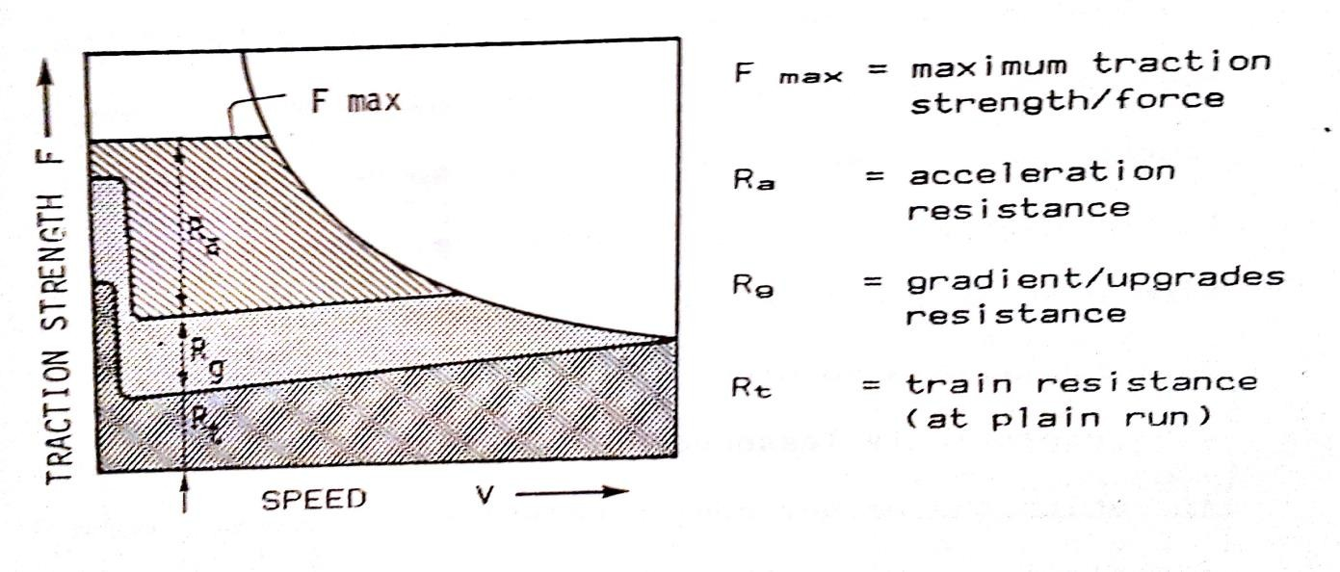
Makin tinggi kecepatan , makin kecil kekuatan traksinya

Slide 26



Gaya tarik adhesi
Pada waktu lokomotif mulai bergerak untuk menarik rangkaian KA, momen putar pada roda penggerak akan menghasilkan gaya tarik lokomotif yang dibatasi oleh koefisien gesek antara roda dan rel, disebut koefisien adhesi dan gaya tarik yang dihasilkan disebut gaya tarik adhesi
𝑍𝑎 = 𝑓 × 𝐺𝑎 = 𝜇 × 𝐺𝑎
Za = gaya tarik adhesi
F = μ = koefisien adhesi yang besarnya dipengaruhi kondisi roda dan rel.
Pada kondisi basah → f = 0,00 – 0,15
Pada kondisi kering → f = 0,30
Ga = berat adhesi , yaitu berat lokomotif yang didukung oleh roda penggerak

Slide 27









Hambatan kereta api (Train resistance)
1) Perlawanan gelinding (rolling reistance)
𝑊𝐿 = 𝐺𝐿 × 𝑤𝐿 (kg)
wL = perlawanan lokomotif spesifik (kg/ton) GL = berat lokomotif (ton)
perlawanan lokomotif diesel spesifik adalah :
𝐹 𝑉 + 𝑉𝑎
𝐺𝐿 10
𝑤𝐿 = 𝑃 + 𝑄
kg/ton
F = luas penampang lokomotif (m2)
V = kecepatan (km/jam)
P = faktor konstanta yang tergantung pada mekanisme dan susunan gandar
Q = faktor konstanta yang tergantung pada bentuk badan lokomotif dan bentuk kabin Va = kecepatan angin dari arah samping (km/jam)
Gaya tarik efektif pada alat perangkai lokomotif yang tersedia untuk menarik kereta penumpang atau gerbong barang adalah :
𝑍𝑒 = 𝑍 − 𝑊𝐿 (𝑘𝑔)

Slide 28






perlawanan gelinding kereta dan gerbong
𝑊𝑊 = 𝑤𝑊 × 𝐺𝑊 (kg)
wW = perlawanan kereta/gerbong spesifik (kg/ton) GW = berat kereta/gerbong (ton)
Secara umum, hambatan spesifik wW adalah :
𝑉 + ∆𝑉
𝐾
𝑤𝑊 = 2,5 +
kg/ton
K = faktor konstanta yang tergantung pada jenis kereta atau gerbong V = kecepatan (km/jam)
ΔV = tambahan kecepatan angin disamping GW = berat rangkaian kereta atau gerbong

Slide 29
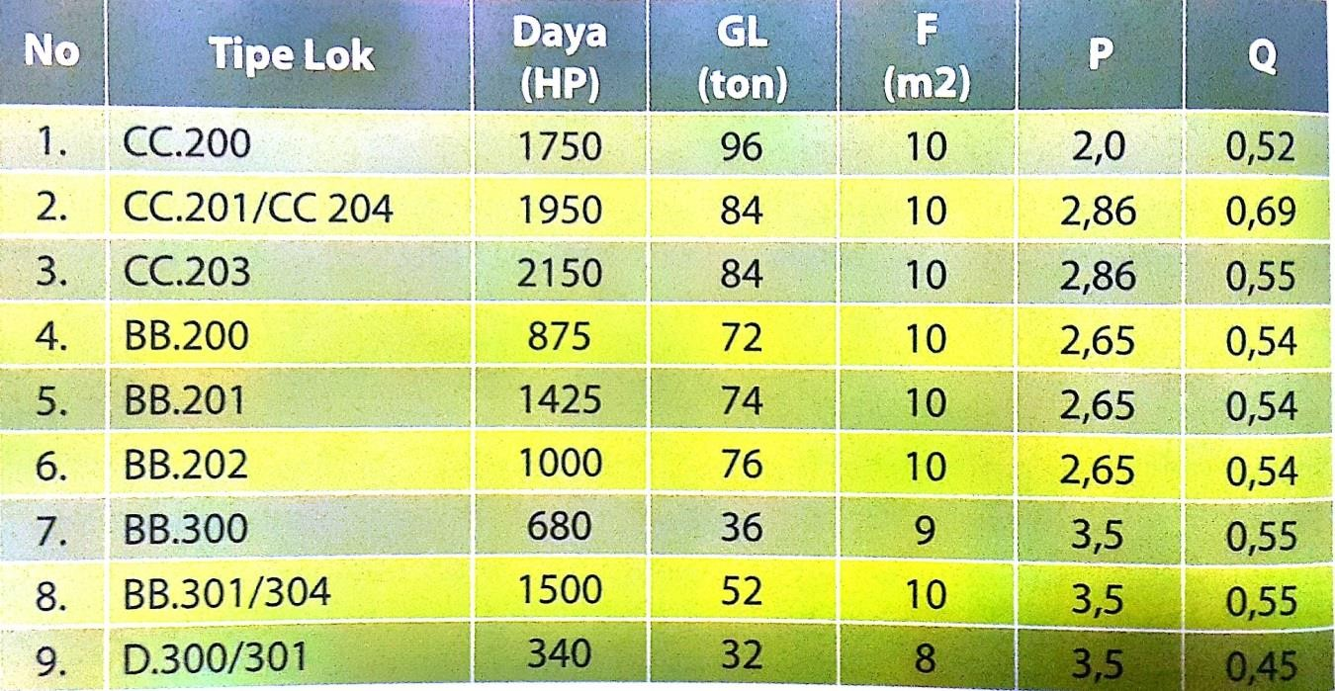
Nilai konstanta untuk perhitungan hambatan kereta

Slide 30
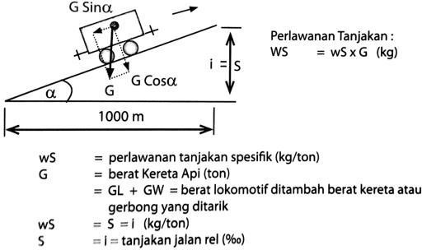



2) Perlawanan tanjakan
Saat kereta melaju pada tanjakan, gaya tarik lokomotif akan digunakan pula untuk melawan gaya gravitasi, yaitu komponen gaya berat kereta api G sin α
𝑆 𝑚
sin 𝛼 ≈ tan 𝛼 = _{1000 𝑚} = 𝑆 ‰

Slide 31






3) Perlawanan tikungan
Pada waktu kereta api melalui jalan rel tikungan akan menambah gesekan antara roda dan rel karena roda dipaksa berbelok oleh rel .
Perlawanan tikungan dinyatakan :
𝑊𝐾 = 𝑤𝐾 × 𝐺 (𝑘𝑔)
𝐺 = 𝐺𝐿 + 𝐺𝑊 (𝑡𝑜𝑛)= berat lokomotif + berat rangkaian
wK = perlawanan tikungan spesifik (kg/ton)
400
^{𝑤𝐾 =} 𝑅 − 20
𝑘𝑔
𝑡𝑜𝑛
𝑢𝑛𝑡𝑢𝑘 𝑙𝑒𝑏𝑎𝑟 𝑠𝑒𝑝𝑢𝑟 1067 𝑚𝑚
R = jari-jari tikungan (m)

Slide 32






4) Perlawanan karena percepatan
Pada waktu kereta api mulai bergerak atau start, gaya tarik yang dibangkitkan oleh lokomotif > seluruh hambatan kereta api. Margin gaya tarik – hambatan akan digunakn untuk percepatan.
Besarnya percepatan ini tergantung pada daya lokomotif, rangkaian yang ditarik dan lintasan jalan rel yang dilalui.
Hambatan percepatan WB :
𝑊𝐵 = 𝑤𝐵 × 𝐺 (𝑘𝑔)
𝐺 = 𝐺𝐿 + 𝐺𝑊 = berat kereta api (ton)
kg
1000
wB = _{9,81} . 𝑏 1 + 𝑐 ( )
ton

Slide 33
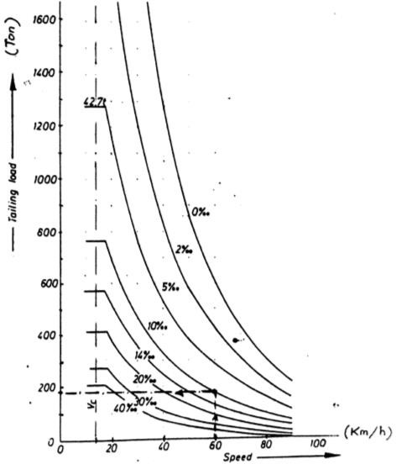
Diagram gaya tarik
Diagram beban Tarik lokomotif BB 303

Slide 34






PERSENTASE PENGEREMAN
Kemampuan kendaraan rel melakukan pengereman ditentukan oleh gaya rem yang terjadi pada roda, berat kendaraan, kecepatan awal dan karakteristik katup yang digunakan.
Persentase gaya pengereman β dari suatu kendaraan rel :
𝑃
𝛽 = _{𝐺} × 100%
P = gaya rem dan G adalah berat kendaraan
Dengan memperhatikan karakteristik katup pengatur pada kereta penumpang dan gerbong barang, maka besaran persentase pengereman λ , yaitu :
λ = ^{𝐵} × 100%
𝐺
B = berat pengereman

Slide 35



Besaran berat pengereman B dapat dihitung sebagai berikut :
Pada kereta penumpang
𝐵 = 𝑃 × 𝐾
P = gaya rem
K = faktor empiris dari kereta penumpang percobaan dengan berat 50 ton, gaya rem pada roda 40 ton , waktu pengisian silinder rem 5 detik dan blok rem tunggal dengan panjang tali busur 400 mm
Gaya rem (kg) | 750 | 1000 | 1500 | 2000 | 2500 | 3000 | 3500
K | 1.58 | 1.5 | 1.37 | 1.27 | 1.19 | 1.13 | 1.10

Slide 36






Jarak Pengereman
Suatu rangkaian kereta yang terdiri dari sejumlah kereta penumpang atau gerbong barang yang ditarik lokomotif memiliki nilai persentase pengereman λ tertentu. Bila rangkaian kereta di rem dengan suatu kecepatan tertentu maka akan berhenti pada suatu jarak tertentu sepanjang L meter.
Rumus Minden
Untuk rem R/P
Untuk rem G
3,85. 𝑉²
λ_{𝑟}
3,85. 𝑉²
5,1. ψ λ_{𝑟} − 5 ± 𝑖_{𝑟}
𝐿 =
(𝑚)
𝐿 =
(𝑚)
6,1. ψ 1 + ₁₀ ± 𝑖_{𝑟}
V = kecepatan dalam km/jam
ψ = koefisien yang tergantung dari kecepatan dan jenis katup pengatur
λr = persentase pengereman ekivalen
λr = C₁ . λ
C₁ = koefisien yang tergantung dari tipe rem dan jumlah gandar dalam kereta
i_{r} = lereng ekivalen
i_{r} = C_{i} . i
C_{i} = koefisien yang tergantung dari tipe rem dan kecepatan.

Slide 37
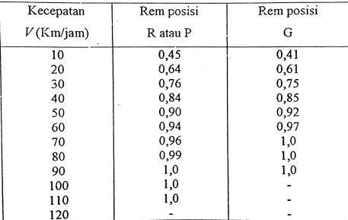
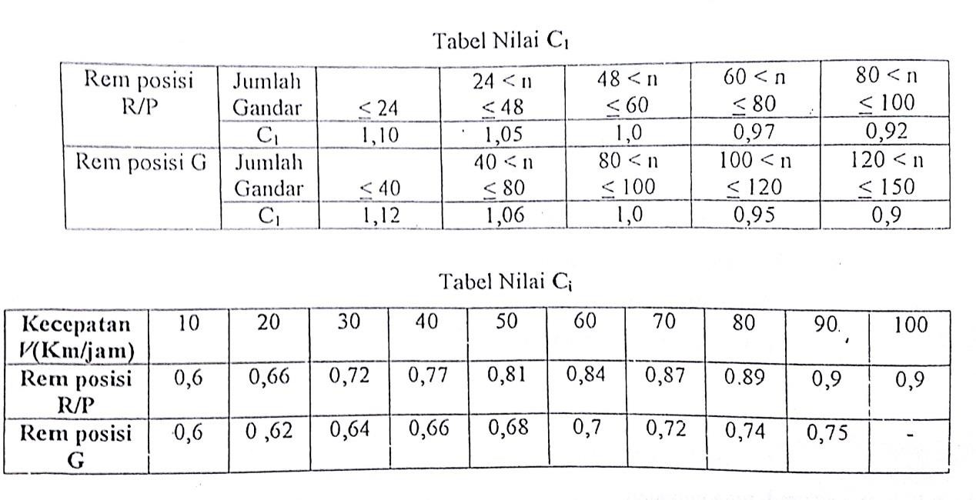
Tabel nilai Ψ

Slide 38



